Slide 1




SAKU on the road:
Liikettä amiksiin -kiertue
1.10.–9.12.2016
Hyvinvointivirtaa-teemaviikolla 14 oppilaitosvierailua
Lupa liikkua -teemapäivä 17 oppilaitoksessa
Asuntolaohjaajien alueelliset koulutuspäivät 2 kpl
SAJO ry:n seminaari
Ammatillisen koulutuksen seminaari
Ammatillisen koulutuksen opiskeluhyvinvoinnin
kehittämispäivät
Ammatillisten opettajien koulutusseminaari

Slide 2

Tavoitteena lisää liikettä
oppilaitosten arkeen
Kolmiosainen tapahtuma:
Johdon tapaaminen
Arjen arkki -tori henkilöstölle
Amisrata opiskelijoille

Slide 3
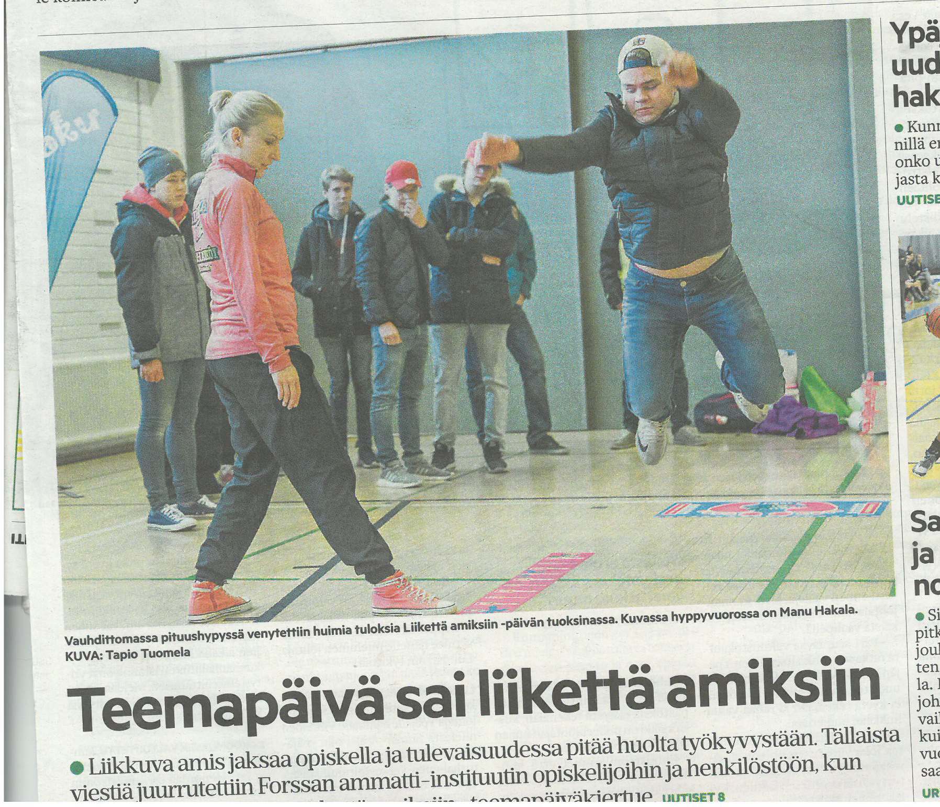

Slide 4
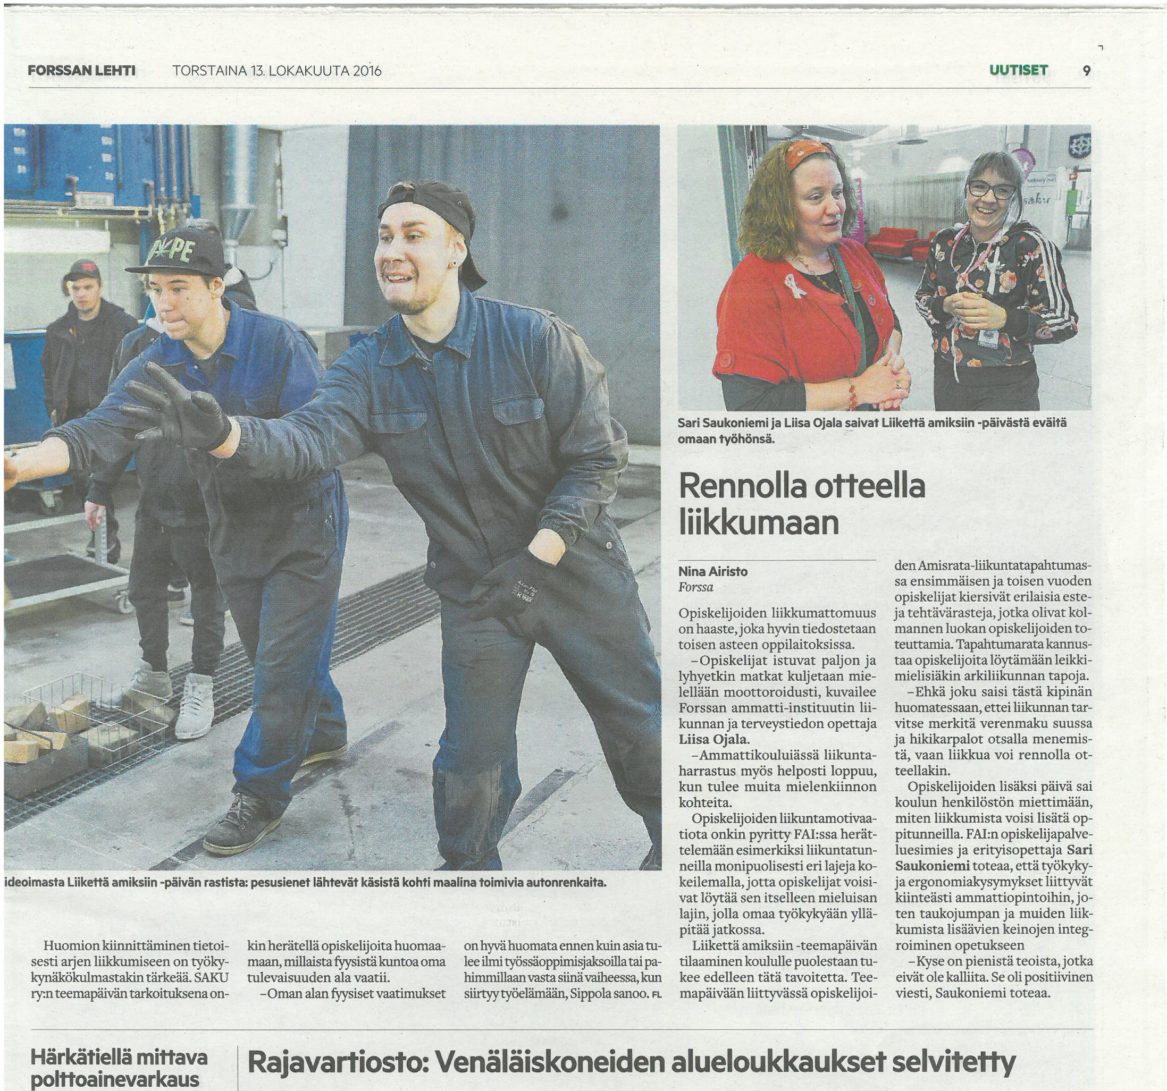
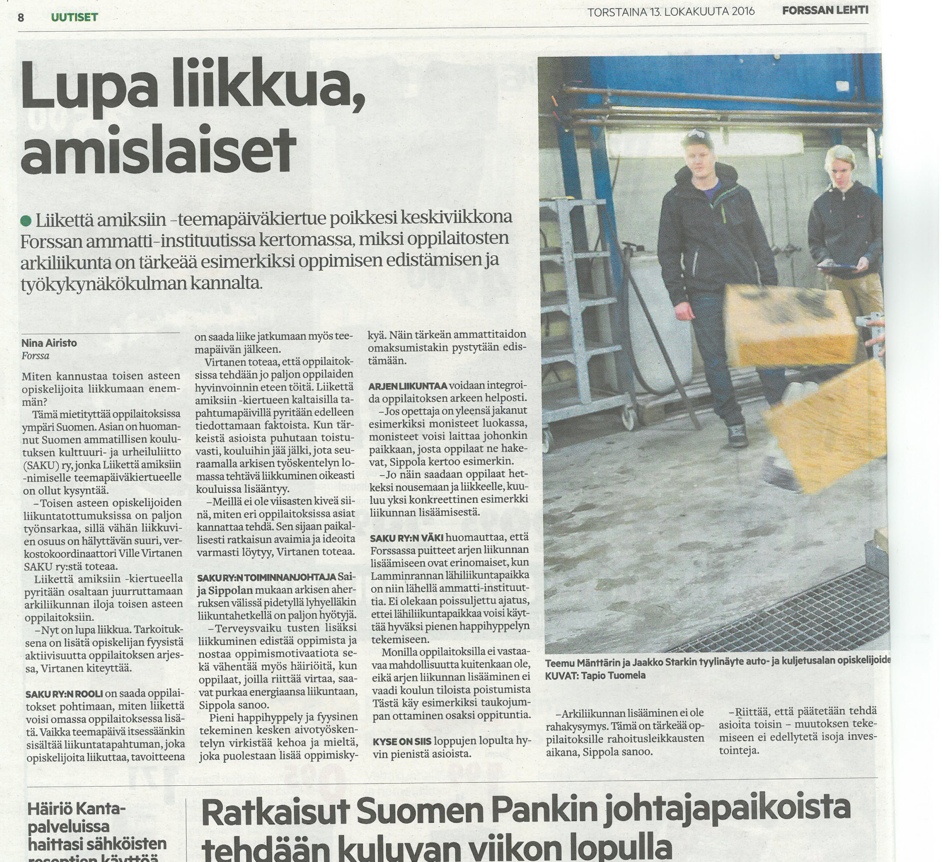

Slide 5
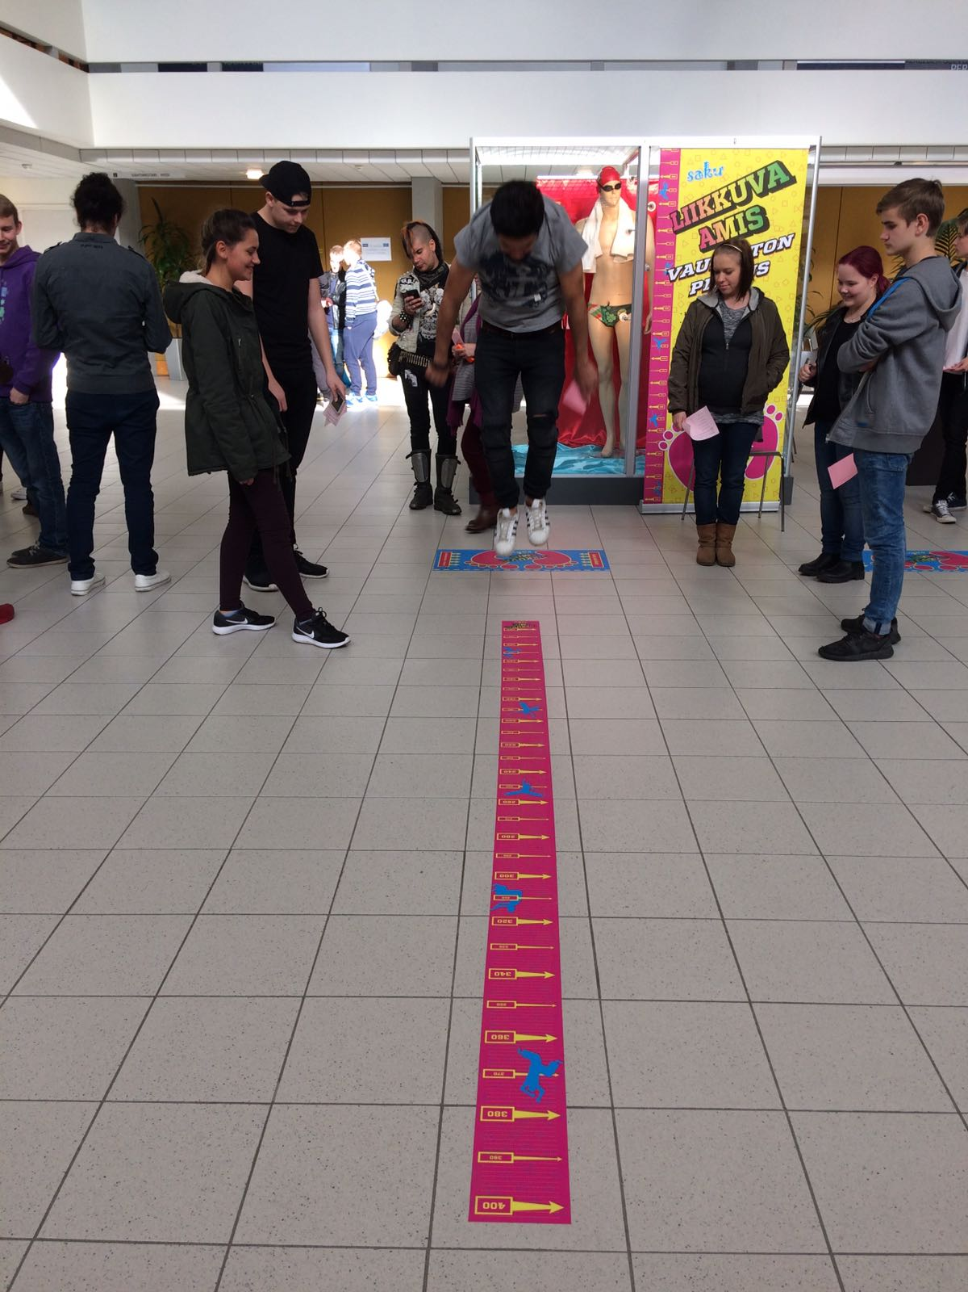
Poimintoja matkan varrelta
Koulutuksen järjestäjien ja oppilaitosten johdon kanssa yhteinen näkemys:
fyysisen aktiivisuuden lisäämistä tarvitaan. Toteuttamisen käytäntöihin
kaivataan tukea ja malleja.
Työkyvyn ylläpitäminen, liikunta ja terveystieto -opetusta toteutetaan
monin eri tavoin ja eri laajuisena
Liikuntapaikka – vaatimatonkin – lisää liikettä
Amisrata toi liikettä teemapäivään. Voisiko opiskelupäivän toteuttaminen
rastiratana toimia myös? Tuo vaihtelua, vähentää istumista,
lisää liikettä ja antaa taukoliikunnalle luonnollisen tilan.
Amisradan pituushyppyrasti Tredun aulassa

Slide 6
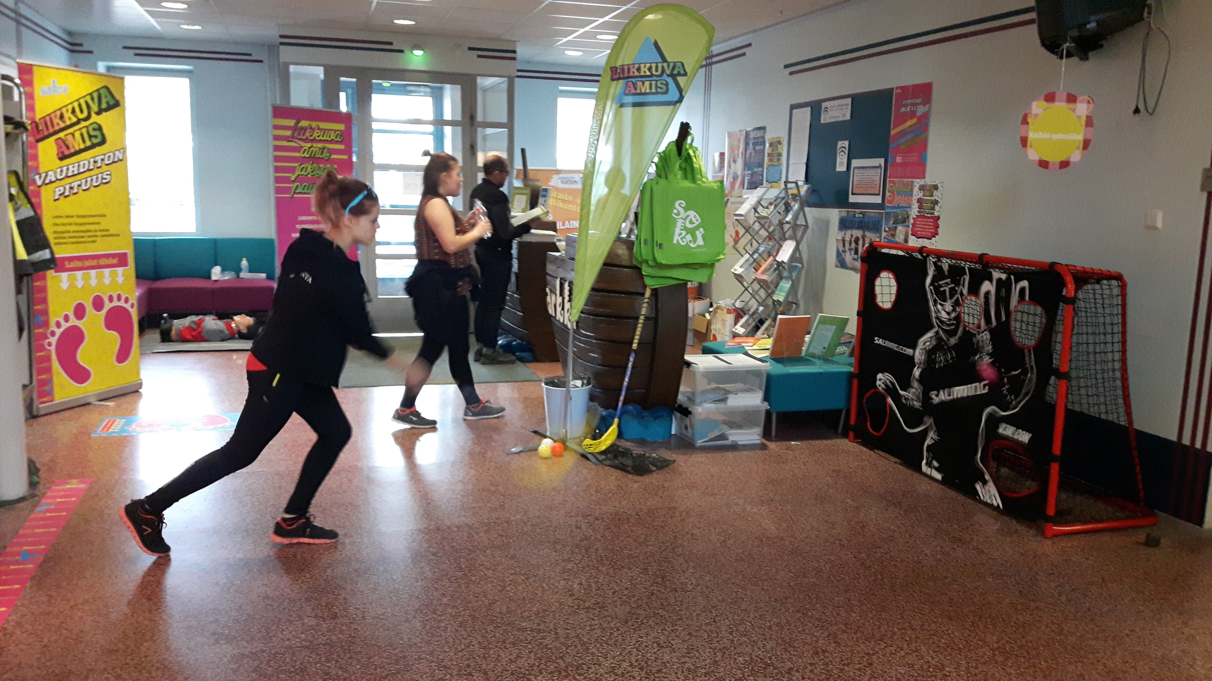
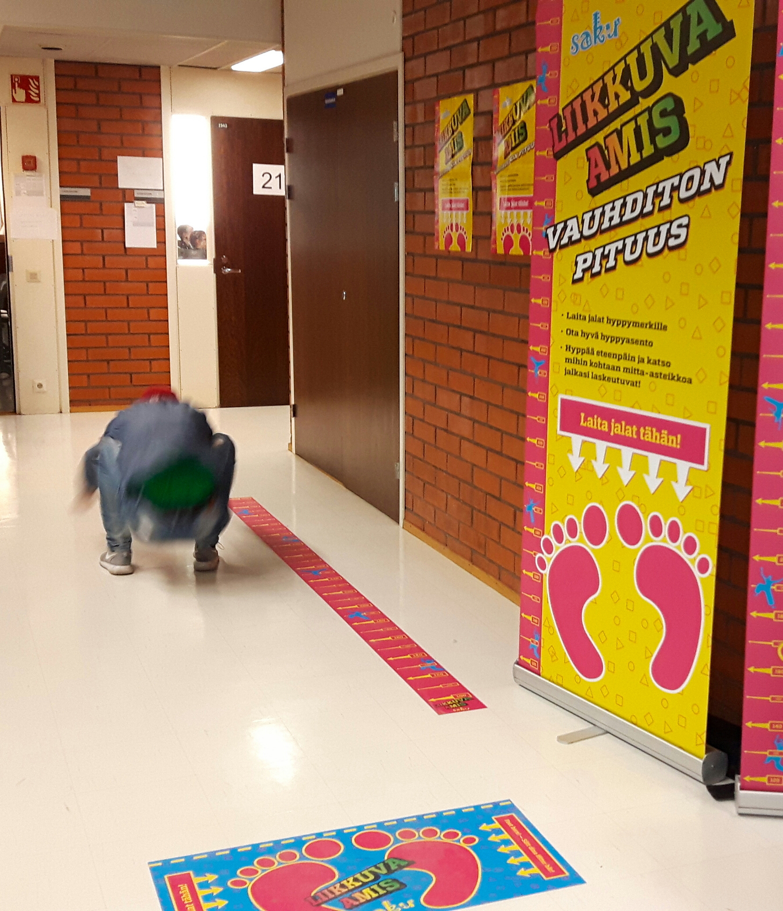
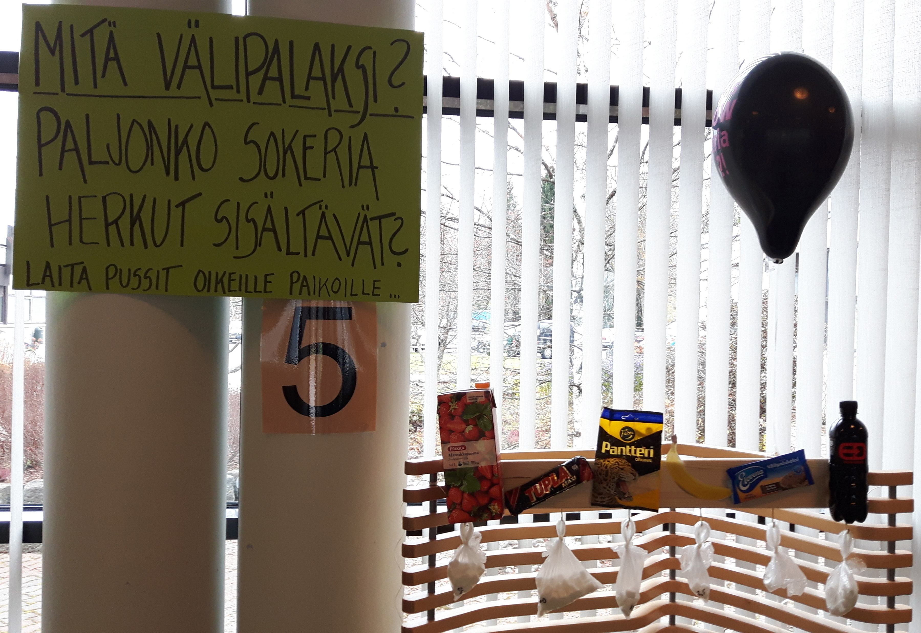
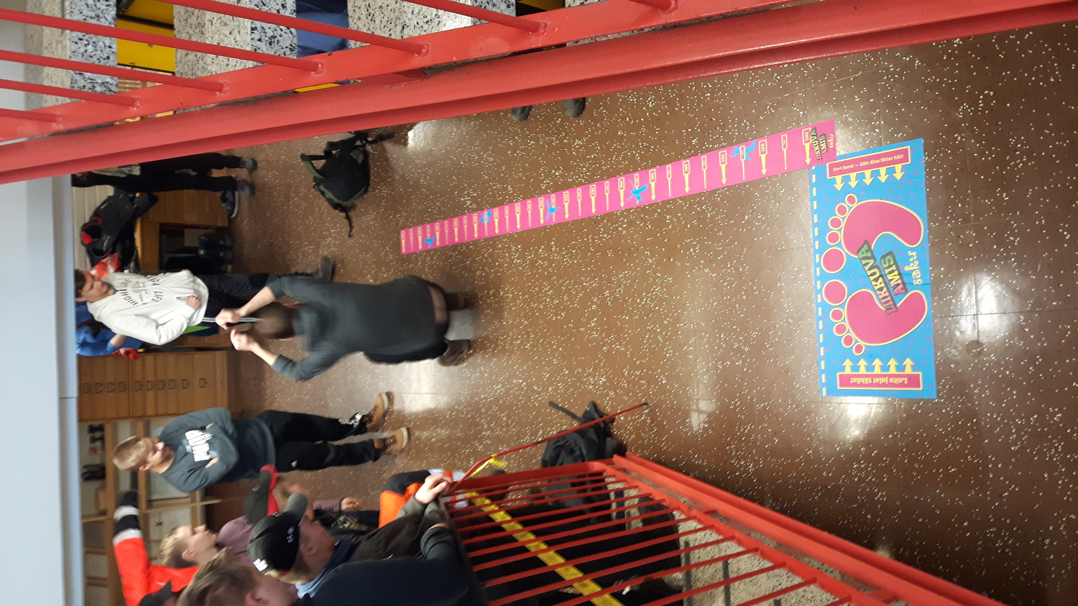
Aktiivinen aula
Pohjois-Karjalan ammattiopistossa Joensuussa
Liikuntamuistutus tavallisesti ns. tyhjässä tilassa
Ravintovalistusta ruokasalissa
Hukkatilat hyötykäyttöön

Slide 7
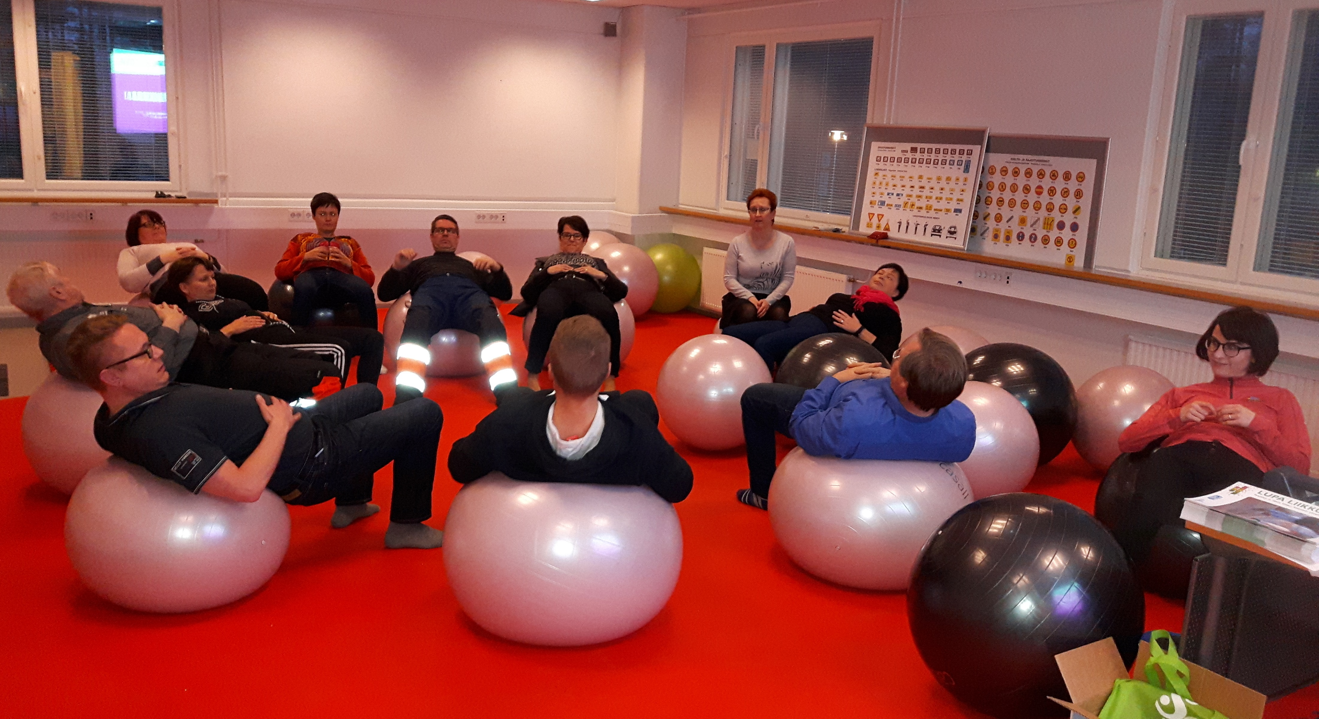
Lupa liikkua -info Oulun seudun ammattiopistolla Kempeleessä.
Samalla tutustuttiin aktiivi-luokkaan, joka onkin saanut suuren suosion.

Slide 8
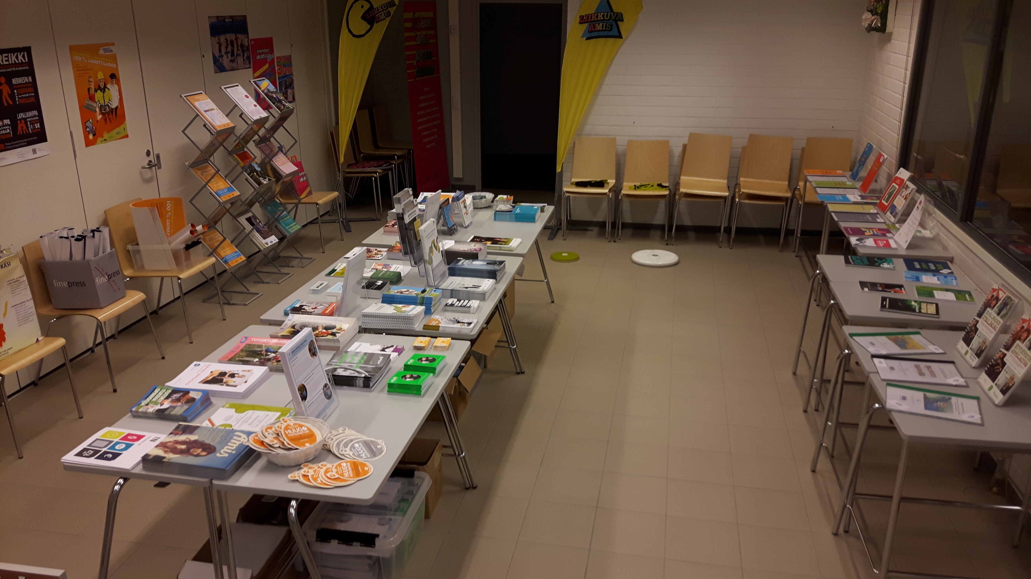
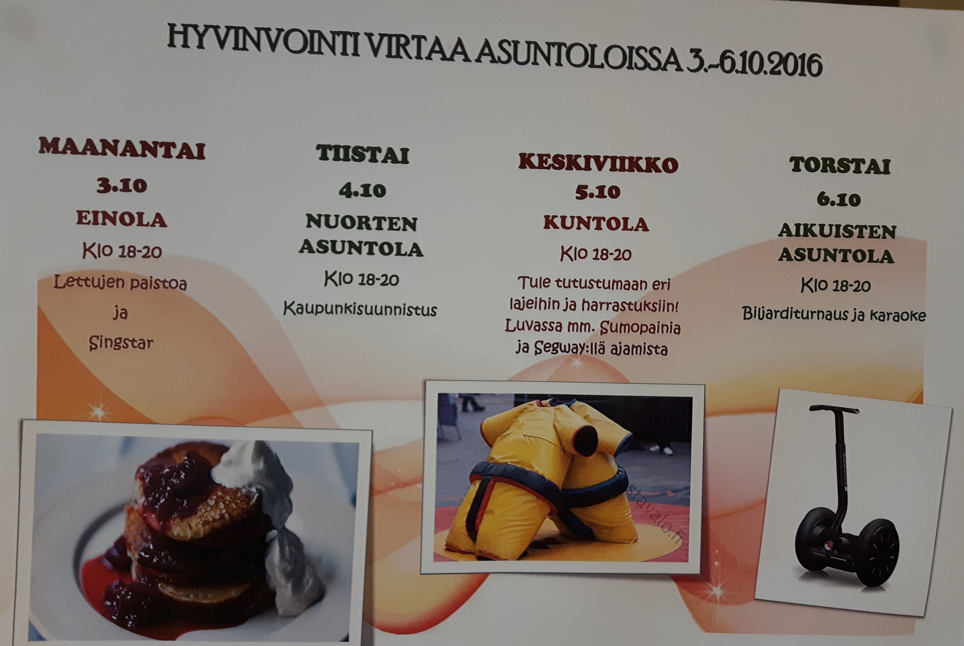
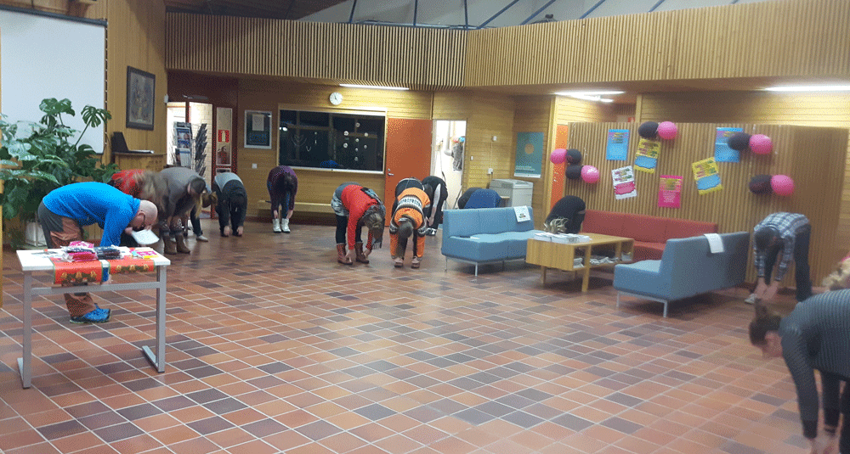
Tukimateriaalia opiskelu- ja työhyvinvoinnin edistämiseen on valtavasti
Asuntola on osa oppimisympäristöä ja asuntolassa asuville tulee tarjota fyysistä aktiviisutta sisältävää toimintaa
Aulan taukojumpat ovat hyvä tapa aloittaa päivä. Kaikki eivät tule, mutta yllättävän moni noudattaa kutsua, kun sen esittää.

Slide 9
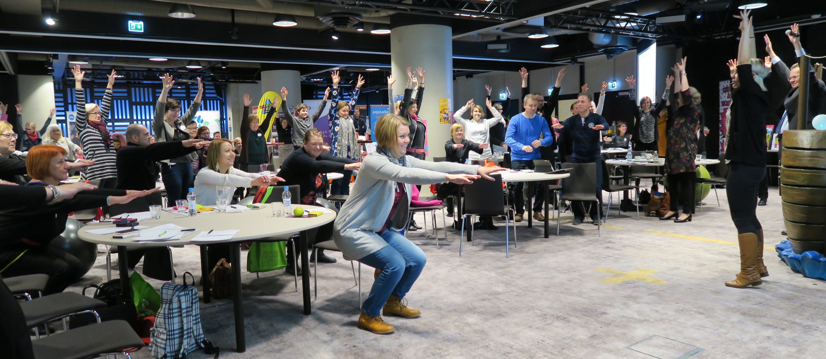
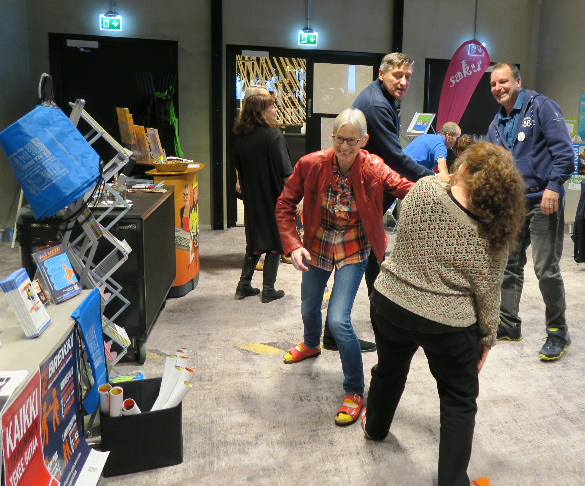
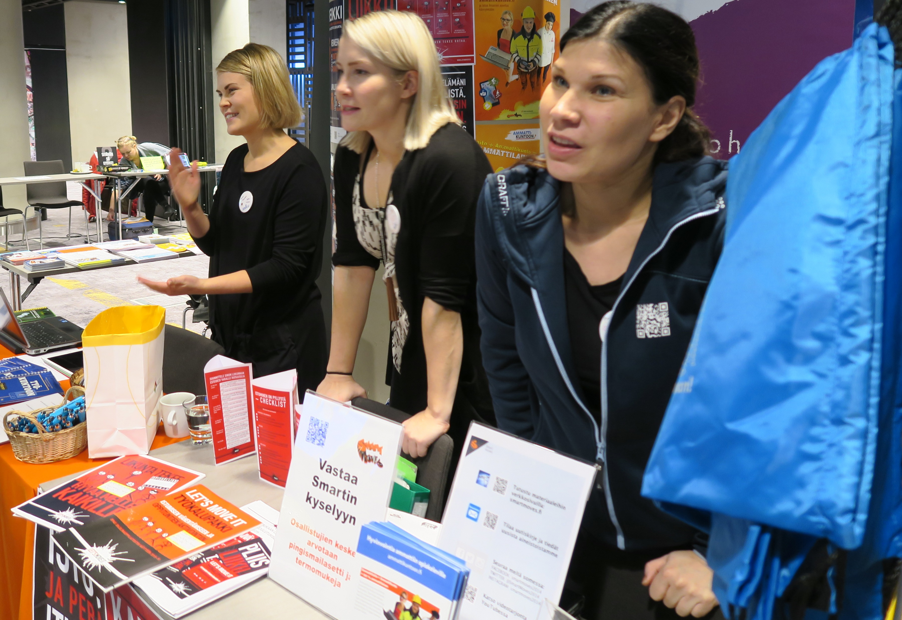
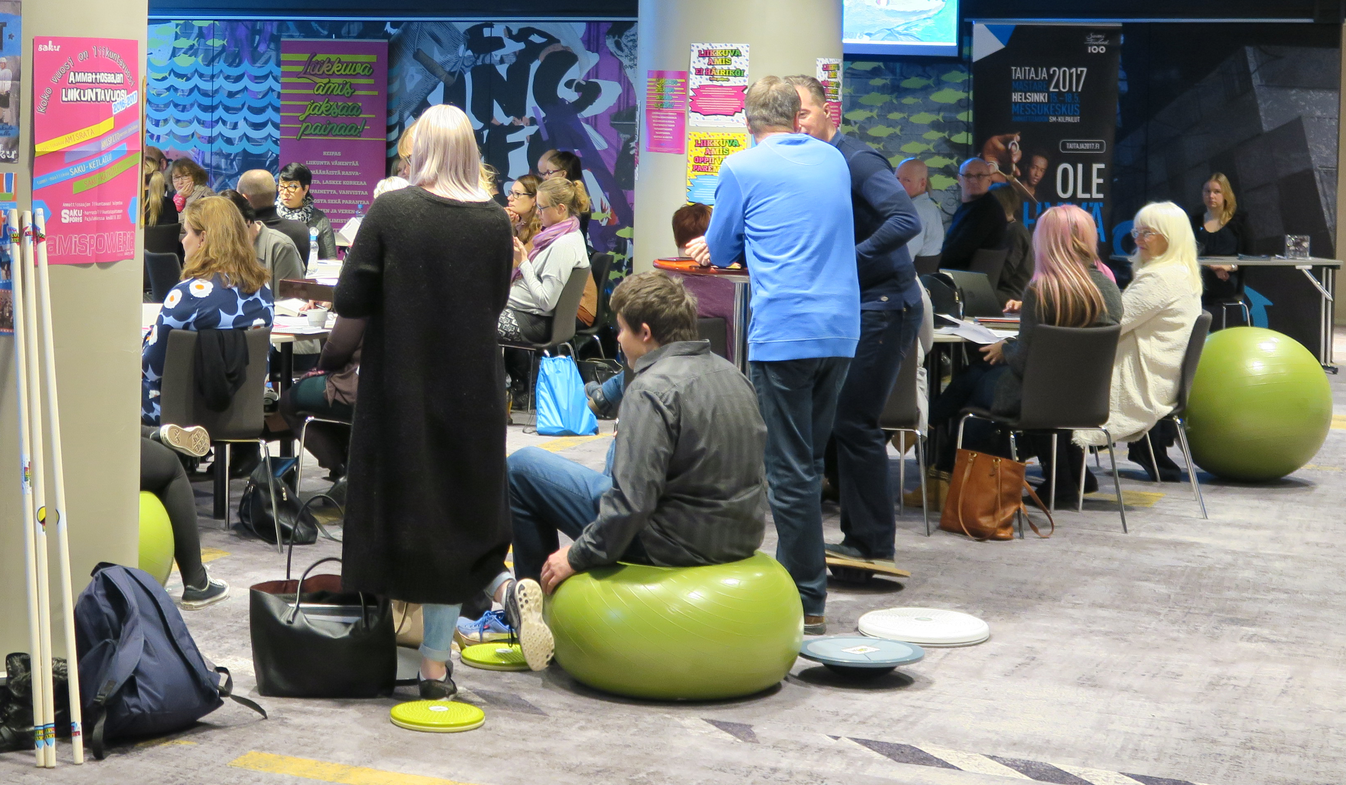
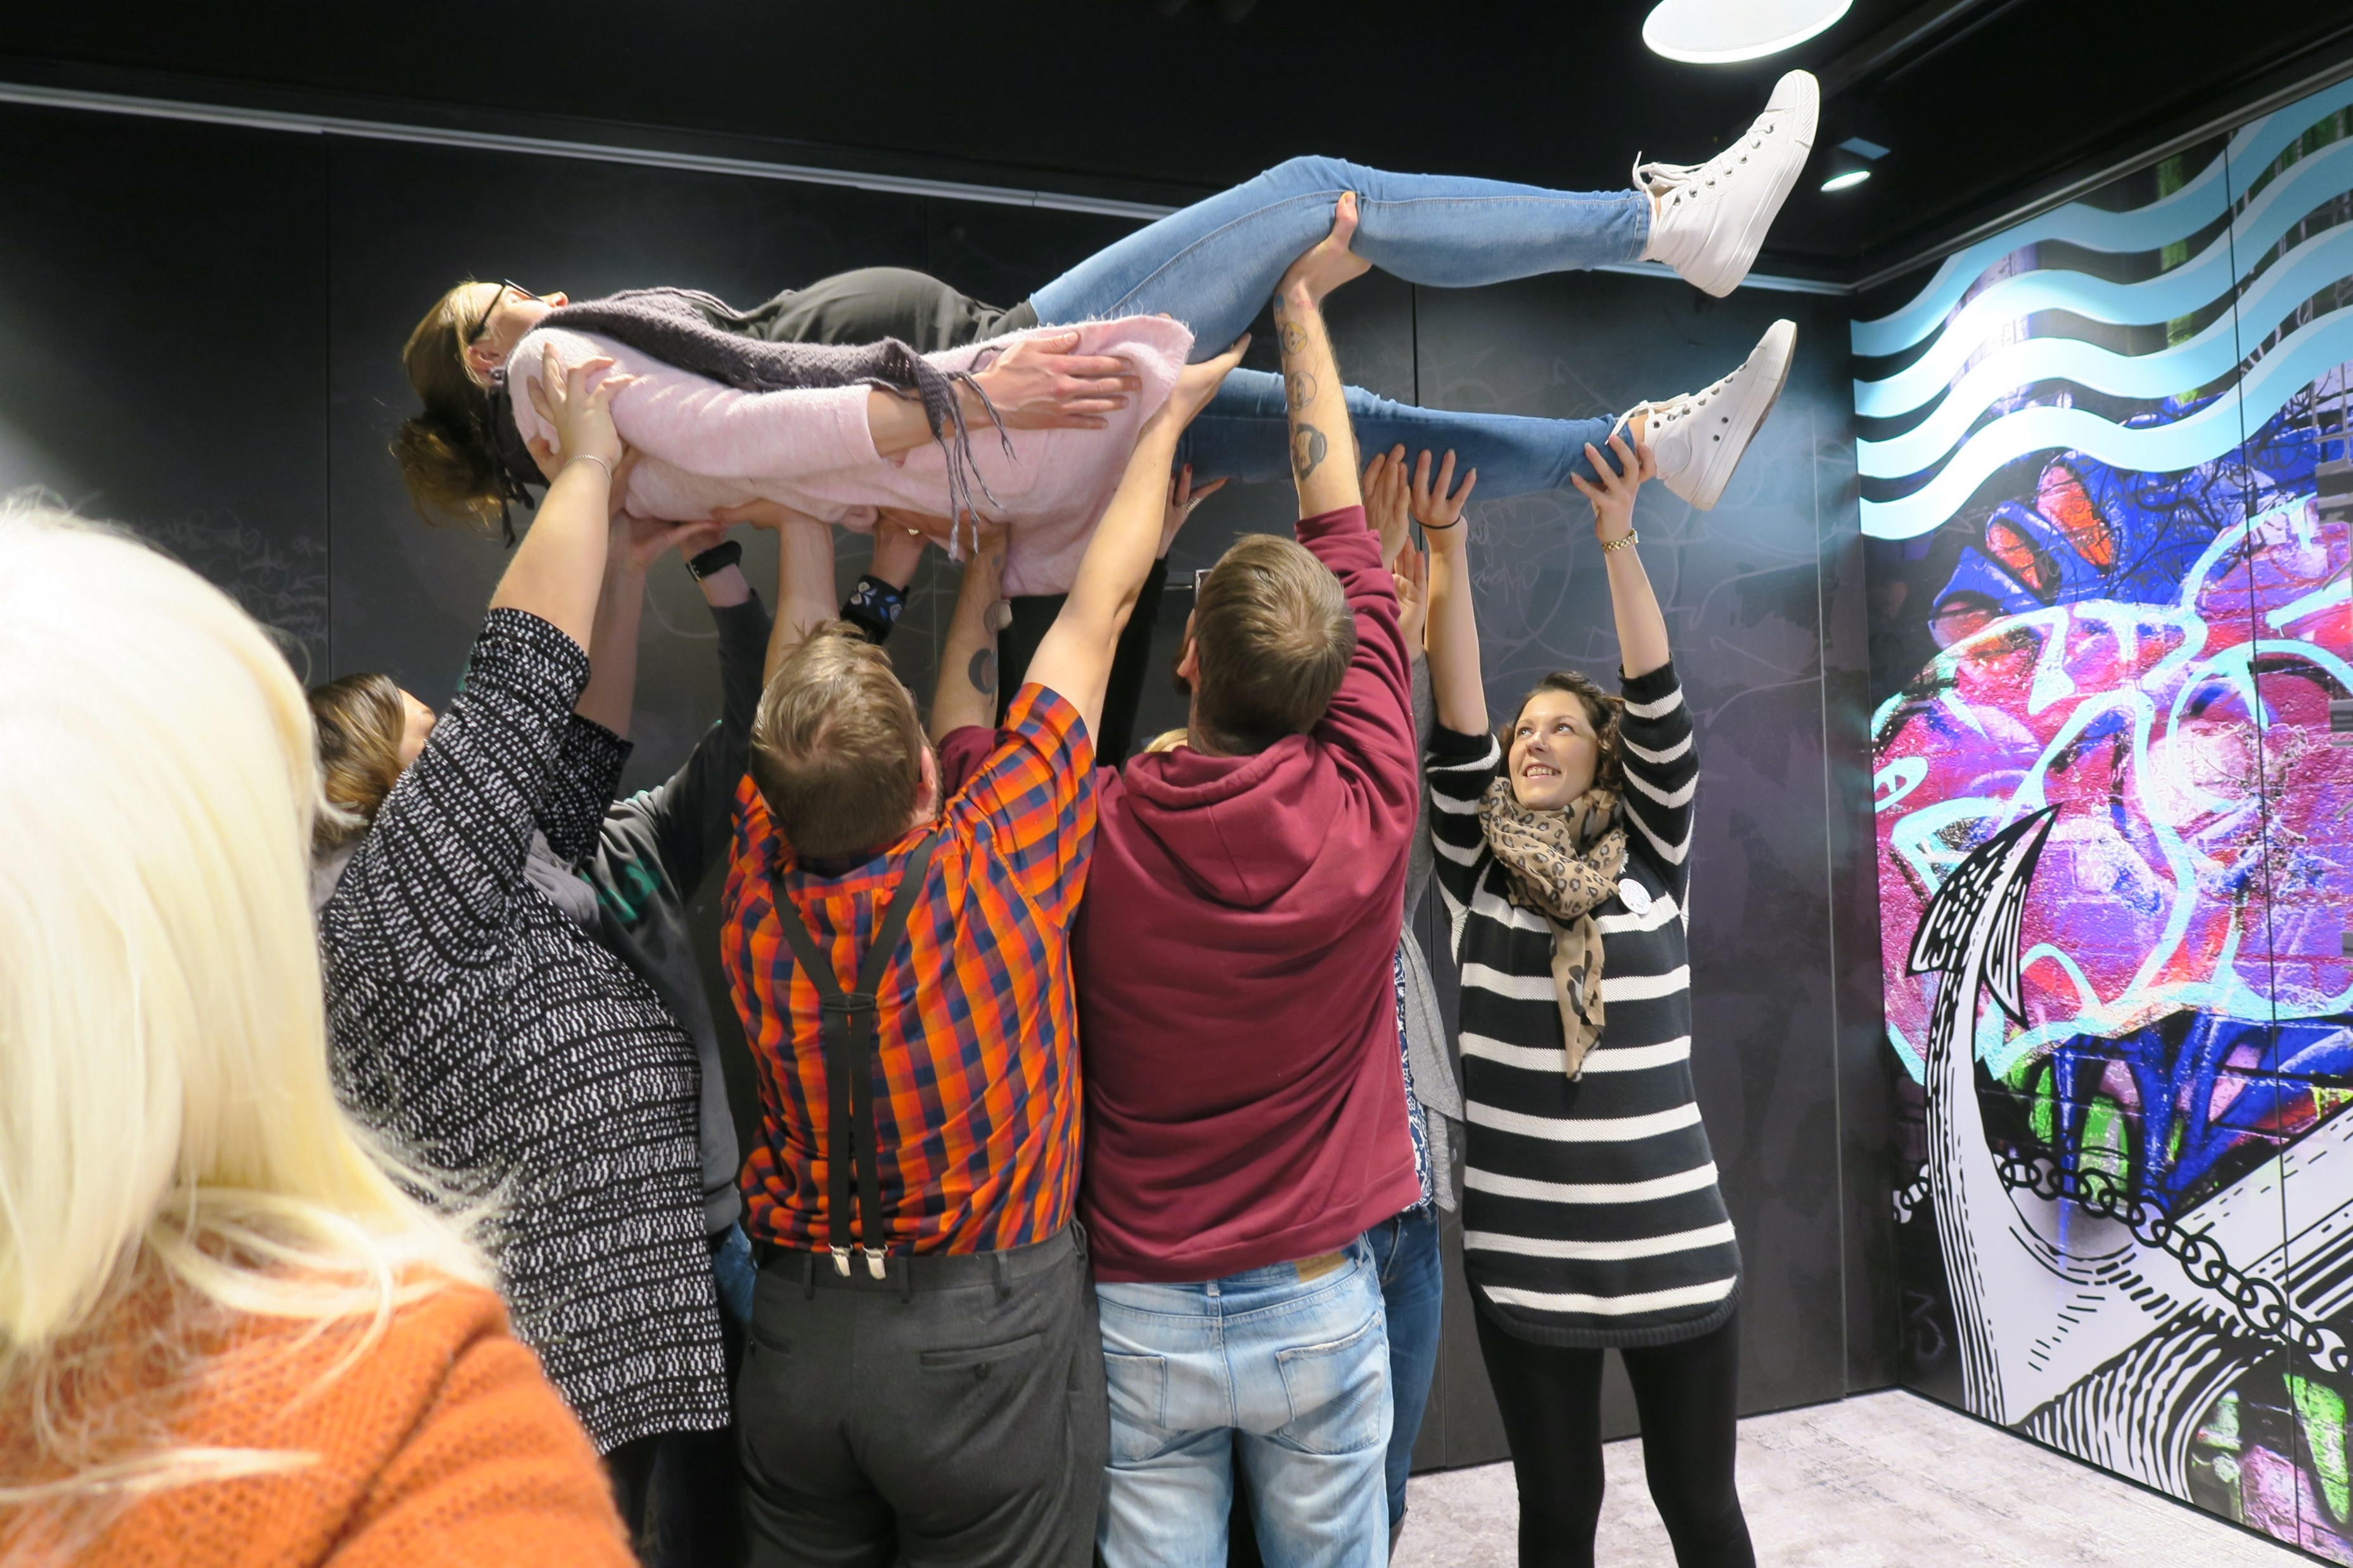
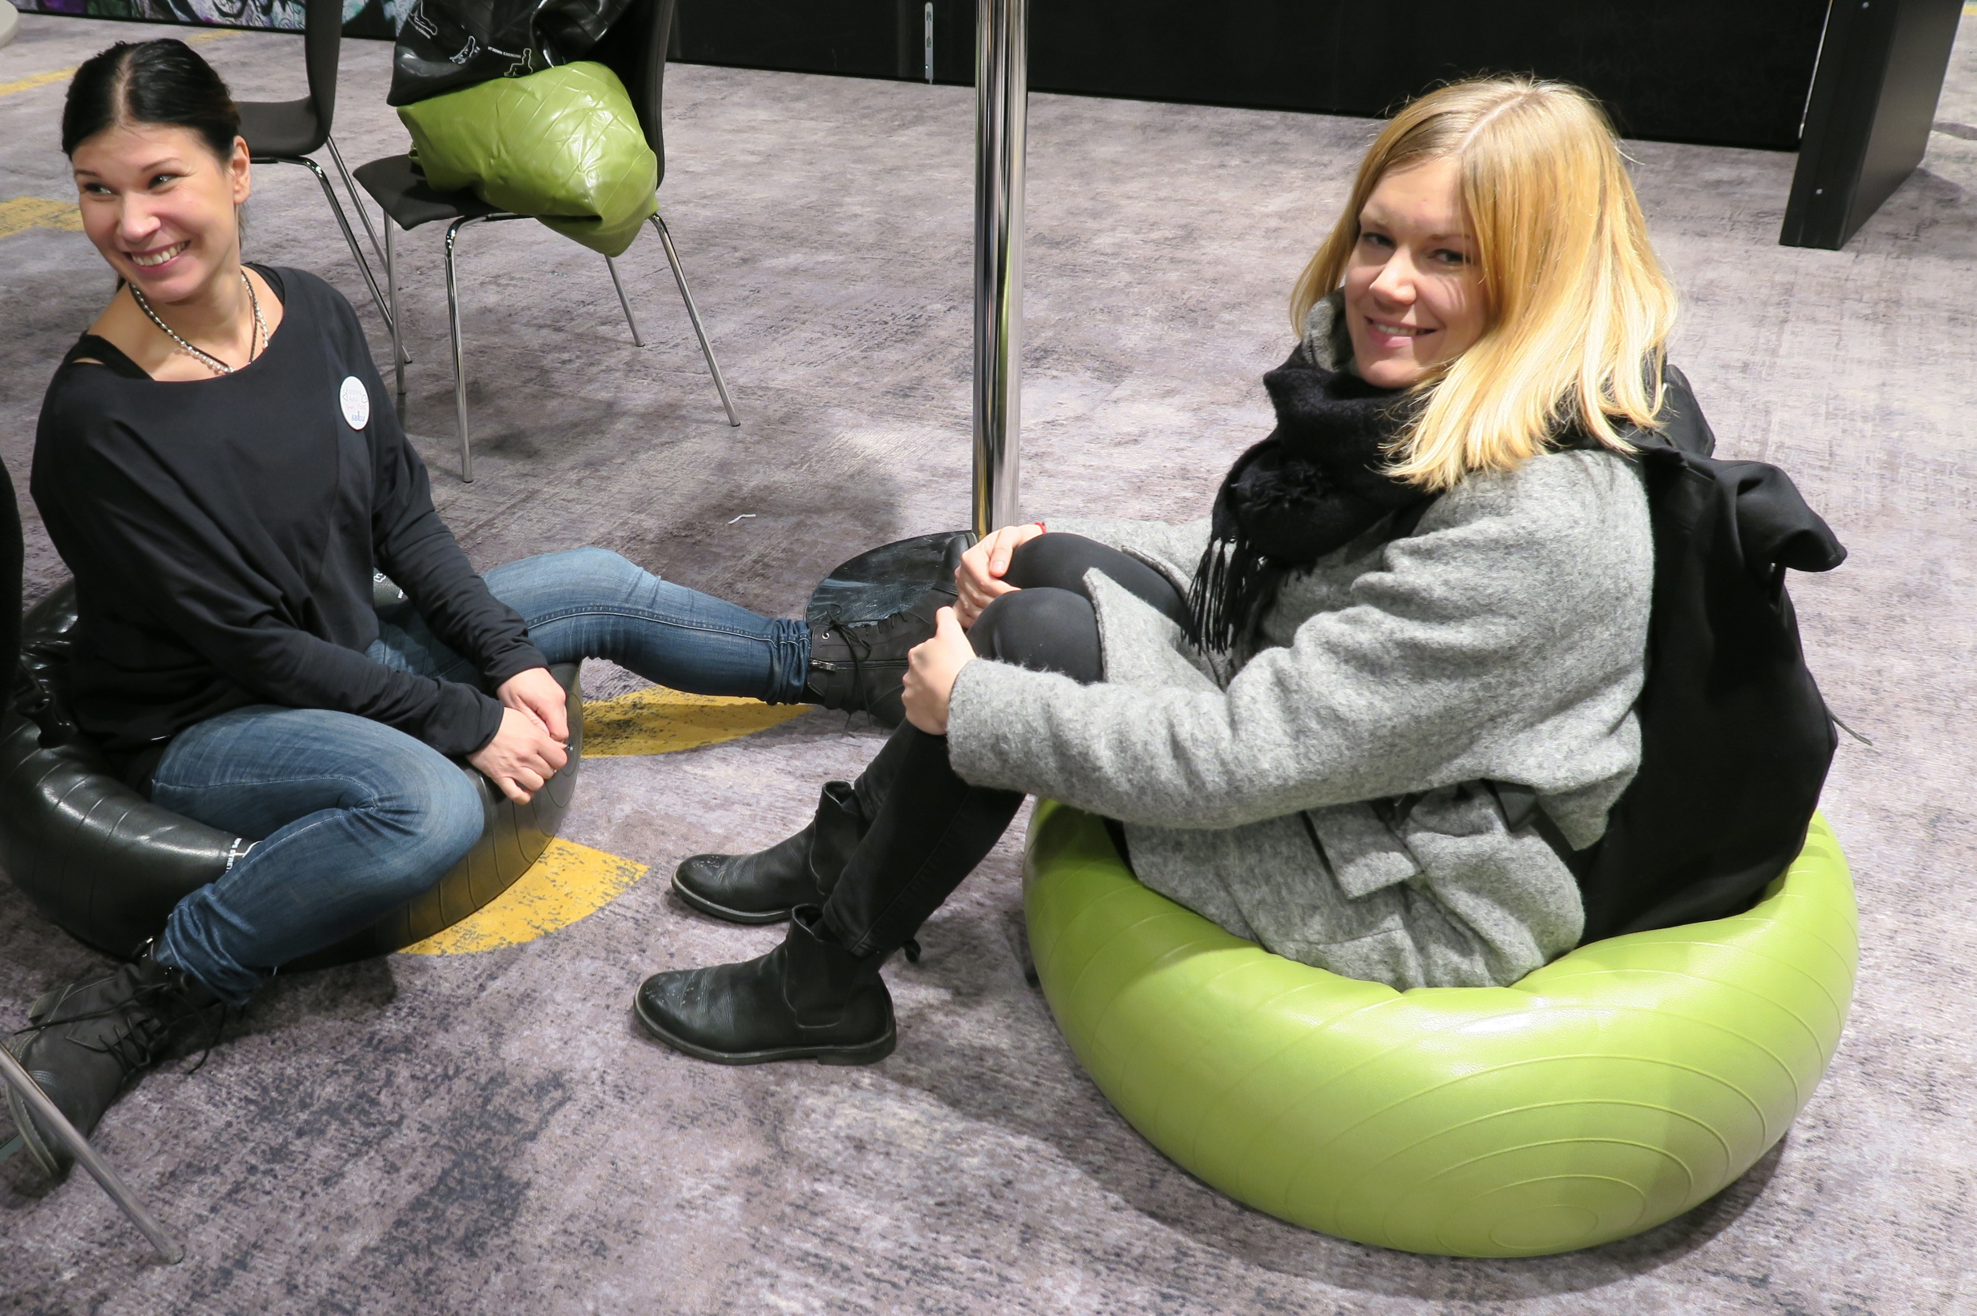
Koulutustilaisuudet, kokoukset, seminaarit yms. voidaan järjestää sopivasti tauottaen
ja tarjoamalla mahdollisuus vähentää istumista. Asiantuntijat ovat myös oppilaitosten
käytettävissä – ota yhteyttä.

Slide 10
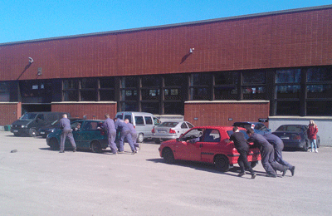
Yhteenvetoa: Lisää liikettä oppilaitoksiin
sitoutuminen: johto, henkilöstö
opiskelijat mukaan ideoimaan
tekeminen osaksi opintoja
pienikin liike on plussaa
apuja löytyy:
  Liikkuva koulu -ohjelma ja rahoitus
  järjestöt
  ammattikuntoon.fi, smartmoves.fi,
  liikkuvaamis.fi, letsmoveit.fi

